Slide 1
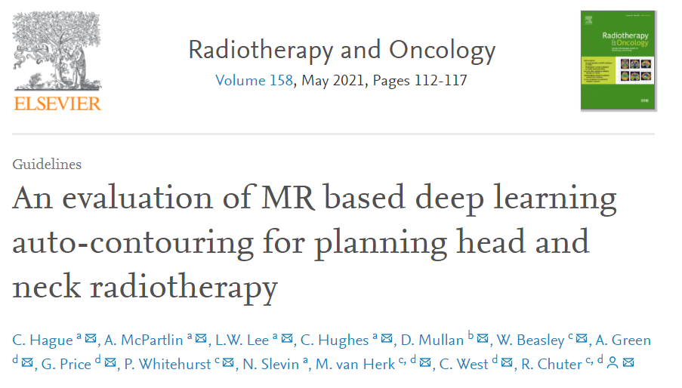

Slide 2
Doğru volüm tanımlanması,hedef yapıya uygun doz verirken risk altındaki organların(OAR) korunmasının gerektirir.
Baş-boyun bölgesinin kompleks anatomisinden dolayı manuel konturlama oldukça iş yükü gerektiren ve klinisyenler arasında farklılığa neden olan bir konudur.
Atlas tabanlı oto konturlama modelleri , konturlama için gereken zamanı ve konturlamada klinisyenler arasındaki farklılığı azaltabilir.

Slide 3
Otomatik konturlama metodları son on yılda hzıla gelişmiştir ve en yeni teknikler yapay zeka yaklaşımını içermektedir.
Atlas tabanlı otomatik konturlama ile karşılaştırıldığında, BT görüntülerinde insan konturlarını taklit etmek için konvolüsyonel sinir ağlarını kullanan derin öğrenme, klinik olarak daha kabul edilebilir ve daha az manuel düzenleme gerektiren konturlamalar sağlamıştır.
CT tabanlı deerin öğrenme modelleri ile yapılan konturlamalar spinal kord ve mandibula gibi sınırları net olarak tanımlanabilen yapılarda en iyi performansı gösterir
Parotis ve submandibuler bez gibi glandüler yapılarda ise daha az başarılıdır.

Slide 4
MR tabanlı radyoterapide yapay zekanın , doğru konturlama ve iş yükünün azaltılmasında klinisyene yardımcı olmakta rol alabileceği düşünülmüştür.
MRgRT de intra ve inter-fraksiyon tümör hareketi ve anatomik değişiklikler saptanabildiğinden , gerçek zamanlı doz optimizasyonu ve klinik sonuçların iyileştirilmesi hedeflenebilir.
Bu çalışmada amaç ; çoklu MR sekansları kullanılarak oluşturulan modellemelerle,gelecekte adaptif radyoterapide kullanılmak üzere ve iş akışının etkililiğini arttırmak için OAR çiziminde çapraz kazanımı ? değerlendirmektir.

Slide 5
METOD
Bilateral parotis ve submandibular gland 100 farklı 2D T2 MR da aynı radyasyon onkoloğu tarafından konturlandı.
Uygun görüntü kalitesi için artefakt içeren ve tümör invazyonu olan glanlar dışlandı.
Görüntüler model geliştirmek için eğitim makinesine gönderilmeden önce her görüntü teker teker radyoloji uzmanı tarafından değerlendirildi.
Model MR geliştirildi.(DLCExpert-UK)
MR görüntüleri, dinamik edinim aralığındaki herhangi bir değişikliği hesaba katmak için normalleştirildi.
Notes:
DLC: DEEP LEARNİNG CONTOURİNG EXPERT

Slide 6
Bu çalışmada aynı zamanda CT oto konturlama modeli de test edildi.
621 tane CT görüntüsü (72 lokal ,549 farklı merkez ) ile Model_{CT} eğitildi.
En iyi OAR konturlanması ‘ uyum doğruluğu skoru ‘ , DSC ve DTA( distance to agreement) değerleri ile ölçüldü.
Bu değerlendirmeler bir OAR için çeliştiği durumlarda, birbirinden bağımsız 3 medikal fizik uzmanı puanları gözden geçirdi ve bu şekilde fikir birliği elde edildi.

Slide 7
Notes:
10-SİEMENS ,PHİLİPS
10-PHİLİPS
8-ELEKTA
DTA : DİSTANCE TO AGREEMENT

Slide 8
Uyum doğrulu skoru :1-7
1 5 7
İyi eşleşme
Gross hata
Klinik kabul edilebilir

Slide 9
SONUÇLAR
Model_{MRI} ile yapılan bilateral parotis ve submandibular gland otomatik konturlamada en iyi sonuçlar diyagnostik 2DT2W MR ve 2D T2W Dixon radyoterapi planlama görüntülerinden sağlandı( mean DSC>0.80).
T2W MRlinac görüntülerinden elde edilen konturlamada ise uyum daha azdı( mean DSC 0.70)
Sağ ve sol submandibular gland için MR tabanlı otomatik konturlama ve manuel konturlama arasında uyum eksikliği mevcut idi.

Slide 10
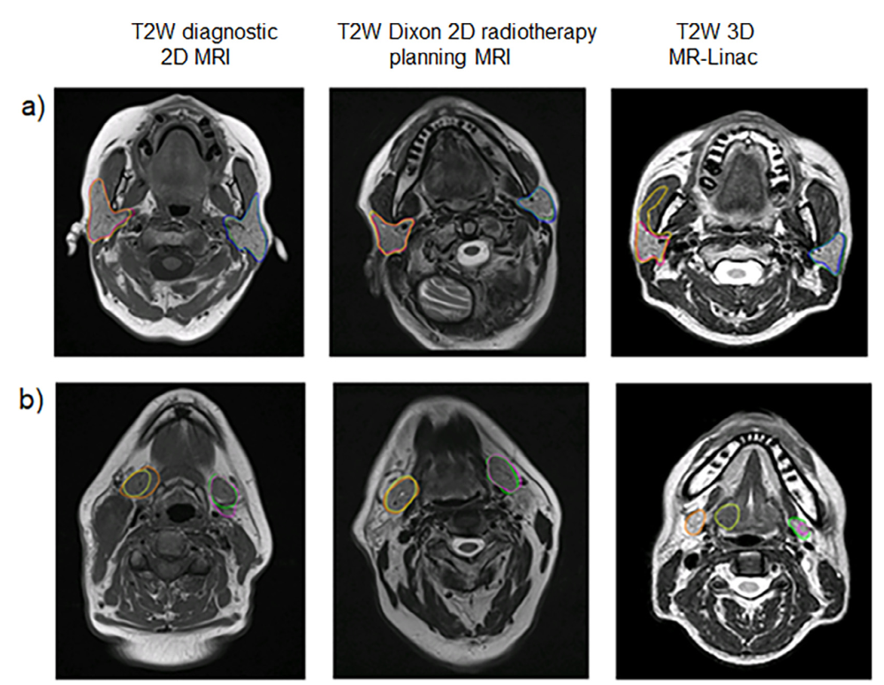
Notes:
A= sag ve sol parotıs gland manuel konturlama ,sol parotis mavi,sağ parotis pembe ve oto kontur sol parotis yeşil ,sağ parotis sarı
B=submandibüler gland manuel kontur, sol yeşil ,sağ turuncu – otomatik kontur sol pembe sağ sarı

Slide 11
Notes:
Yıldız=mean değerler
Horizontal çizgiler:median
Uç noktalar : maksimum ve minimum değerler

Slide 12
MR modeli ile oluşturulan konturlama , CT modeli ile oluşturulan konturlamaya kıyasla ,manuel konturlamaya göre daha iyi benzerlik gösterdi.
İki modalite arasında benzer olan sol SMG dışında, bilateral parotis ve sağ SMG için ortalama DTA'da bir iyileşme gözlendi.
Bilateral parotis ve sol SMG için mean DSC değerleri benzerdi(mean DSC>0.7).
Sağ SMG için ise CT model tabanlı konturlamada mean DSC değeri , MR model tabanlı konturlamaya göre daha düşüktü.

Slide 14
TARTIŞMA
Bu çalışma , baş-boyun bölgesinde OAR konturlaması için çoklı MR sekansları ile MR tabanlı derin öğrenme modelinin çapraz-edinimini değerlendiren ilk çalışmadır.
Bu çalışma MR tabanlı derin öğrenme ile OAR konturlanmasının klinisyenlere yardımcı olabileceğini fakat aynı zamanda belirli bir MR sekansına özgü duyarlılık gösterdiğini saptamıştır.
Model_{MRI ,} 2D T2W diyagnostik ve radyoterapi planlaması için kullanılan MR da iyi performans göstermiştir(DSC 0.80,DTA≤2mm ).

Slide 15
Model_{MRI},100 farklı MR ile eğitildi , 28 MR görüntüsünde doğrulandı ve manuel konturlamaya benzer geometrik doğrulukla iyi performans gösterdi.
Küçük bir eğitim grubuyla etkili bir model oluşturma yeteneği, modeli üretmek için kullanılan yüksek konturlama standardı ve tutarlı MR sekansları ile açıklanabilir.
OAR prospektif olarak fikir birliği ile oluşturulan klavuzlara göre konturlanmış ve en az 12 yıl tecrübesi olan radyoloji uzmanları tarafından yeniden değerlendirilmiştir.
Eğitim amaçlı kullanılan tüm MR görüntülerinde aynı sekans kullanılmıştır( T2-TSE-TRA).

Slide 16
T2W 3D MRL görüntüleri ile test edilen model_{MRI} tarafından oluşturulan konturlamada uyum oranı bilateral parotis için kabul edilebilir düzeyde iken ; bilateral submandibular gland için parsiyel veya total uyum eksikliği izlendi(sol SMG DTA :18 mm , sağ SMG DTA :24 mm ).
Model_{MRI} ,bilateral parotis ve submandibüler gland konturlamasında model_{CT} ye kıyasla daha başarılıydı.
Mean DTA değerleri sağ taraflı yapılarda sol taraflı yapılara oranla daha başarılıydı.

Slide 17
Gerçek konturlamanın doğruluğu MR görüntü modalitesinden etkilenebileceği için net olarak tanımlanamamıştır.
OAR tanımlaması için her iki görüntüleme yönteminin faydalarından yararlanmak ve eksikliklerini en aza indirmek için, CT ve MR görüntülerini otomatik konturlamada birleştirmeyi keşfetmek ilgi çekici bir yaklaşım olacaktır.
T2W Dixon 2D radyoterapi planlama görüntülerine uygulanan model_{MRI} otomatik konturlarını kullanan daha iyi örtüşme (overlap), tedavi planlamasında kullanılmak üzere BT tabanlı modellerin yerini alabilir,ancak daha fazla OAR verisi ve eğitim için daha heterojen bir hasta popülasyonu gereklidir.

Slide 18
MRgRT adaptif planlamada hedef dokuya verilen dozda ve minimal normal doku toksisitesinde , tümör redüksiyonu ve anatomik değişikliklerin eş zamanlı saptanması ile ilerleme sağlanabilir.
Model_{MRI} ın 3D MRL da konturlama için kullanılmasından önce daha ileri optimizasyon stratejileri geliştirilmelidir.
Bu modeli benzer şekilde elde elde edilen verilerle kullanmak ( Örneğin ; MRL ile elde edilen görüntü verilerinin kullanılması)
MRL'de test edilebilecek bir 2D bir sekans geliştirmek.( 2D MRL sekansı üzerinde model_{MRI} tabanlı konturların kullanılması,adaptif planlamada OAR'ları konturlamaya uygunluğunu değerlendirmeye yardımcı olacaktır.)

Slide 19
Çalışmanın sınırlamaları;
Model MR tek merkezden alınan verilerle eğitildi. Bu nedenle diğer merkezlerin verileri ve multi-analiz çalışma verilerinde farklı performans gösterebilir.
Görüntü artefaktı bulunan hastaların performans analizi , gelecekteki çalışmaların alanıdır.
Model _{MRI} az sayıda veri ile test edildi(28 veri). Bu nedenle bu modellerin MRL da klinik kullanımından önce doğruluğunu arttırmak için daha geniş veri üzerinde test edilmesi gerekmektedir.
Oluşturulan modelin baş-boyun bölgesindeki diğer OAR konturlanmasında da test edilmesi gerekmektedir.

Slide 20
SONUÇ
MR tabanlı derin öğrenme metodu ile yapılan oto konturlama,klinisyenlerin OAR konturlamasına yardımcı olacağı öngörülmektedir.
Model_{MRI} ın 3D MRL da adaptif radyoterapide kullanılmasından önce geniş hasta popülasyonundan elde edilen görüntü verileri kullanılmalıdır.

Slide 21
TEŞEKKÜRLER…

Slide 23
